Slide 1
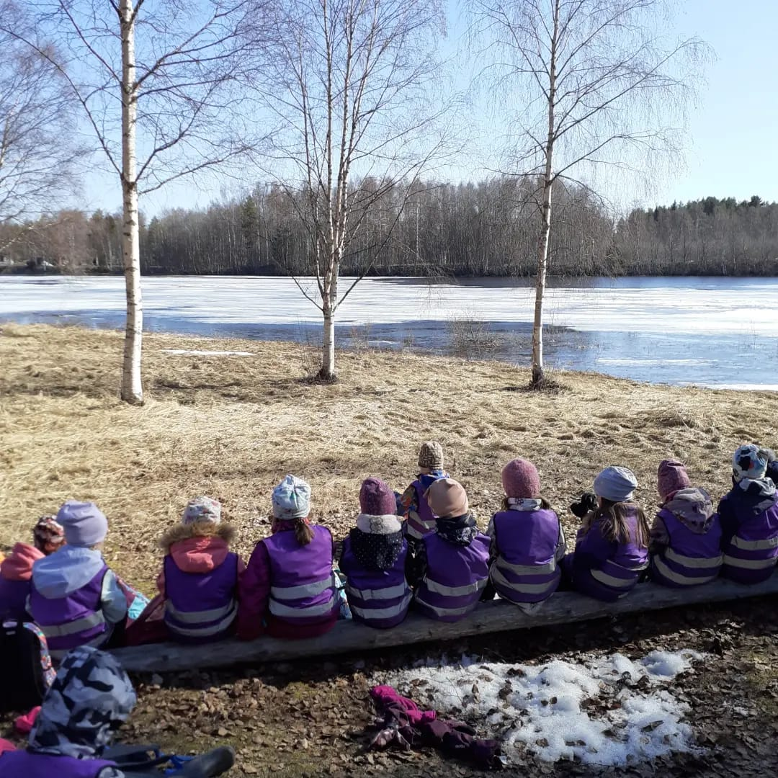
ESIOPETUS IISSÄ
2026-2027
INFO 27.1.2026
Marjo Teräs
Laura Heinikoski

Slide 2
Kysymykset ja kommentointi
Voit lähettää kysymyksiä tai kommentteja keskusteluikkunassa (puhekupla).
Kysymyksesi ja kommenttisi näkyvät kaikille osallistujille reaaliaikaisesti, samoin kuin nimesi tai nimimerkkisi.
Yleisiin kysymyksiin ja kommentteihin vastataan esityksen jälkeen.
Mikäli sinulla on lastasi tai perhettäsi koskevia yksityisiä kysymyksiä, ole´yhteydessä sivistyspalveluiden palveluohjaukseen p. 040 6233550, sivistyspalvelut@ii.fi tai marjo.teras@ii.fi
Tilaisuuden materiaali tulee nähtäville ii.fi/esiopetus

Slide 3

Kaikille kaveri – lapsen opinpolku Iissä
Esiopetusvuosi on lapselle jännittävä ja uusi vaihe elämässä.
Eskarilainen tutkii ympäröivää maailmaa innokkaasti ja oppii uusia asioita.
Lakisääteinen esiopetus on tarkoitettu kaikille alle kouluikäisille lapsille vuotta ennen oppivelvolli-suuden alkamista. Vastuu lapsen osallistumisesta on huoltajalla.
Jokaisella lapsella on oikeus saada esiopetusta.
Onnea ja iloa kaikilla tuleville esioppilaille ja heidän vanhemmilleen!

Slide 4
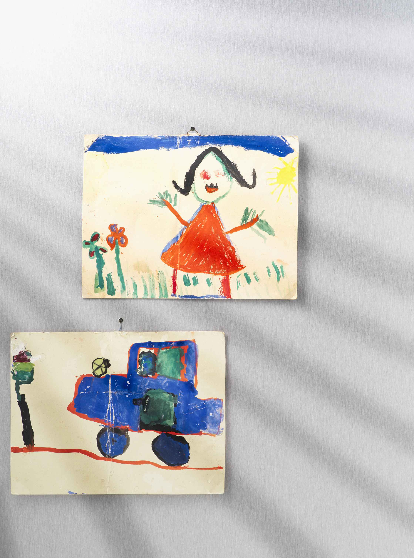
Esiopetus Iissä
Sivistyslautakunta opetuksen järjestäjänä linjaa ja päättää esiopetuksen järjestämisestä ja siihen liittyvistä periaatteista (Sivistyslautakunta Pöytäkirja 18.12.2025/Pykälä 54 | Dynasty tietopalvelu : Iin kunta)
Maksutonta esiopetusta annetaan 19h/vko lukuvuoden aikana
Esiopetus noudattaa pääsääntöisesti koulujen työ- ja loma-aikoja
Opetus, ruokailu ja koulutarvikkeet ovat oppilaalle maksuttomia
Esiopetusta järjestetään: Kotikujan, Nikkarin, Harjuntähden ja Kuivaniemen päiväkodeissa sekä Jakun ja Haminan kouluilla

Slide 5
Oppilaaksioton periaatteet – Kaikille kaveri
Oppilaaksiotto toteutetaan perusopetuksen oppilaaksioton aikataulua ja periaatteita noudatellen eli esiopetuspaikkaa ei tarvitse hakea
Esioppilaat sijoitellaan ryhmiin, joissa on samaan lähikouluun siirtyviä tulevia koulukavereita.
Jos lapsi on ennen esiopetuksen alkamista ollut kunnallisessa varhaiskasvatuksessa, pyritään esiopetuspaikka järjestämään samassa yksikössä, jos siellä järjestetään esiopetusta.
Tuen tarpeen perusteella sijoitettavien oppilaiden osalta esiopetuspaikka ratkaistaan yhdessä huoltajien ja moniammatillisen yhteistyöryhmän kanssa.
Täydentävän varhaiskasvatuksen tarve ratkaisee osaltaan lapsen esiopetuspaikan
  Jos lapsen täydentävän varhaiskasvatuksen tarve loppuu, lapsi siirretään koulun järjestämään esiopetukseen (Hamina).
  Jos lapselle tulee esiopetusvuoden aikana täydentävän varhaiskasvatuksen tarve, siirretään hänet varhaiskasvatuksen esiopetusryhmään (Nikkari, Kotikuja).

Slide 6
Päätökset
Esioppilaaksiottopäätökset lähetetään huoltajille 27.2. mennessä
  Varhaiskasvatuksen esioppilaille päätökset tulevat Daisy-asiointijärjestelmään
Päätöksen saatuaan huoltajat voivat hakea esiopetuspaikkaa myös toisesta yksiköstä toissijaisen oppilaaksioton periaatteita noudattaen, mikäli eivät halua ottaa vastaan esiopetuspaikkaa ensisijaisen päätöksen mukaisesti.
  Hakemus osoitetaan palveluohjaajalle.
  Toissijaisen oppilaaksioton kriteerit ovat samat kuin perusopetuksen oppilaaksiotossa.

Slide 7

Koulukuljetus esioppilaille
Koulukuljetus kuusivuotiaille esioppilaille järjestetään pelkässä esiopetuksessa olevalle lapselle, jos matka kotoa esiopetuksen järjestämispaikkaan on yli kolme kilometriä, tai matka katsotaan oppilaan ikä, kehitystaso tai tien vaarallisuus huomioiden lapselle liian rasittavaksi tai vaaralliseksi.
Mikäli matka on alle kolme kilometriä ja huoltaja hakee harkinnanvaraista maksutonta koulumatkaetuutta Wilma-järjestelmässä tarvittavine asiantuntijalausuntoineen, tulee hänen hakea kuljetusta 31.5. mennessä.
Kuljetuspäätökset ovat huoltajien nähtävillä Wilma-järjestelmään viimeistään 19.6. mennessä.
Kuljetusaikataulut ilmoitetaan huoltajille ja yksiköiden esihenkilöille heti kuljetusyrittäjien laadittua tulevan syksyn aikataulun. Tavoitteena on, että alkavan syksyn kuljetusaikataulut olisivat kaikilla osapuolilla tiedossa 3.8.

Slide 8
Aikataulu
Tammikuu:
alustava suunnitelma ryhmistä
esiopetusinfo
Helmikuu:
oppilaaksiottopäätökset 27.2. mennessä
Wilma-tunnukset lähetetään huoltajille
Maaliskuu:
toissijaiseen esiopetukseen hakeminen 13.3. mennessä
täydentävään varhaiskasvatukseen hakeminen 31.3. mennessä ja päätökset 30.4. mennessä
Huhtikuu:
yksiköissä aloitetaan tulevan toimintakauden suunnittelu, yksiköiden välinen nivelvaiheen yhteistyö ja tukeen liittyvät järjestelyt
Touko-kesäkuu:
esioppilaille ja heidän huoltajilleen järjestetään mahdollisuus tutustumiseen
harkinnanvaraisen koulumatkaetuuden hakeminen 31.5. mennessä

Slide 9
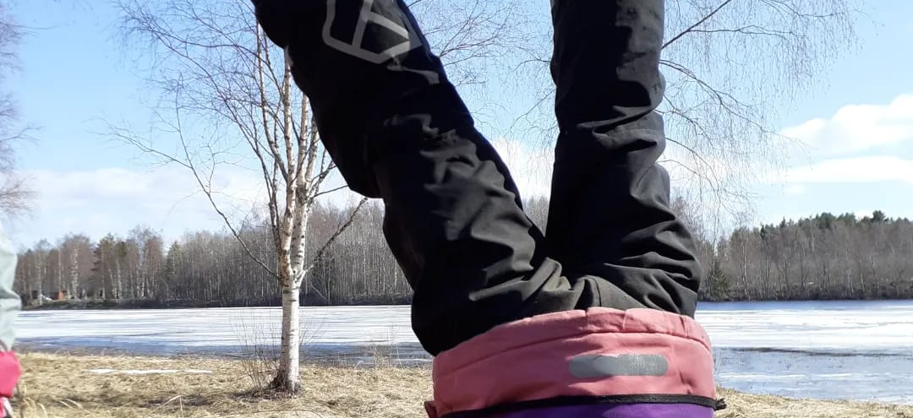
ILOA JA RIEMUA ESIOPETUSVUOTEEN!

